Slide 1
2.4 关系的闭包

Slide 2
本讲内容
1、
自反闭包r(R)
2、
对称闭包s(R)
3、
传递闭包t(R)

Slide 3
通过关系的一些运算可以得到新的关系。对于A上的关系R, 希望R具有某些有用的性质,如自反性。若R不具有自反性,通过在R中添加一些有序对使其变成自反关系, 这样也可以得到一些新的A上的关系。
1. 自反闭包r(R)(reflexive closure)
第<number>页

Slide 4

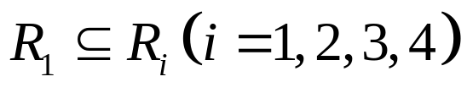
例：设A = {a, b, c}, R = {(a, a), (b, a), (b, c), (c, a), (a, c)}, 求出所有包含R的自反关系.
解：R₁ = R ∪ {(b, b), (c, c)};
R₂ = R ∪ {(b, b), (c, c), (a, b)};
R₃ = R ∪ {(b, b), (c, c), (c, b)};
R₄ = R ∪ {(b, b), (c, c), (a, b), (c, b)}
显然 ，R₁称为R的自反闭包。
-包含R的自反关系中最小的
第<number>页

Slide 5
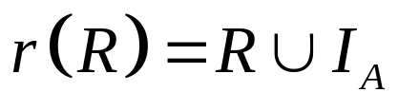
定义：设R ⊆ A × A, 称最小的包含R的自反关系为R的自反闭包, 记为r(R)。
r(R)满足3个条件：
  (1)包含R；
  (2)自反性；
  (3)最小性。
定理：
自反闭包r(R)的关系图?
第<number>页

Slide 6




例：集合A = {a, b, c, d}，A上的关系R的关系图如左图所示，求其自反闭包的关系图？
解：
第<number>页

Slide 7
本讲内容
1、
自反闭包r(R)
2、
对称闭包s(R)
3、
传递闭包t(R)

Slide 8
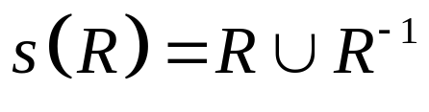
2. 对称闭包s(R) (symmetric closure)
定义：设R ⊆ A × A, 称最小的包含R的对称关系为R的对称闭包, 记为s(R)。
s(R)满足3个条件：
  (1)包含R；
  (2)对称性；
  (3)最小性。
定理：
对称闭包s(R)的关系图?
第<number>页

Slide 9

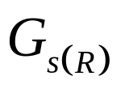
例：集合A = {a, b, c, d} ，A上的关系R的关系图如左图所示，求其对称闭包的关系图？
解：
第<number>页

Slide 10
本讲内容
1、
自反闭包r(R)
2、
对称闭包s(R)
3、
传递闭包t(R)

Slide 11
3. 传递闭包t(R) (transitive closure)
定义：设R ⊆ A × A, 称最小的包含R的传递关系为R的传递闭包, 记为t(R)。
t(R)满足3个条件：
  (1)包含R；
  (2)传递性；
  (3)最小性。
第<number>页

Slide 12
例：设A = {a, b, c}, R = {(a, b), (b, c), (b, a)}, 求t(R)。
解：t(R) = {(a, b), (b, c), (b, a), (a, c),
(a, a), (b, b)}.
第<number>页

Slide 13
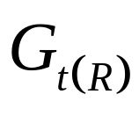
例：上例中，传递闭包t(R)的关系图?
解：
第<number>页

Slide 14
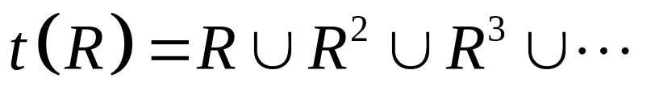


定理：
证明：(了解)
(1) 传递。
(2)
(该定理不适合用于计算t(R)，但集合中元素有限时，以下定理适用)
第<number>页

Slide 15
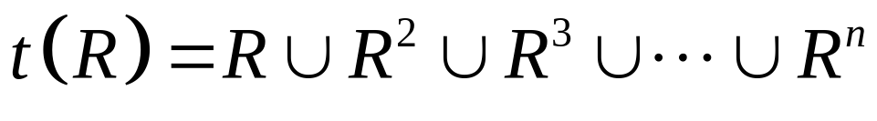
定理： 若|A| = n ≥ 1, R ⊆ A × A, 则
求传递闭包t(R)的Warshall(1962)有效算法?
第<number>页

Slide 16




(a)关系的闭包运算与其他运算之间的联系
定理：
(1)
(2)
(3)
注意：
第<number>页

Slide 17
(b)闭包运算与关系的性质的联系
定理：
(1)R自反, 则s(R)及t(R)自反。
(2)R对称, 则r(R)及t(R)对称。
(3)R传递, 则r(R)传递, s(R)不一定传递。
注意：R自反(对称、传递) ⇔ r(R) = R (s(R) = R 、 t(R) = R)。
第<number>页

Slide 18
下表列举关系的性质与闭包运算的联系:
 | 自反 | 反自反 | 对称 | 反对称 | 传递
r(R) | √ | × | √ | √ | √
s(R) | √ | √ | √ | × | ×
t(R) | √ | × | √ | × | √
第<number>页

Slide 19

(c)多重闭包运算
由于关系的闭包运算在计算机其他专业课中很有用,下面再对多重闭包问题进行简单讨论。对于多重闭包运算,规定从右至左依次进行运算, 如：
第<number>页

Slide 20


定理：
(1)
(2)
(3)
注意：
第<number>页

Slide 21
小结
自反闭包r(R)
对称闭包s(R)
传递闭包t(R)
第<number>页

Slide 22
TＨＥ ＥＮＤ

